Slide 1
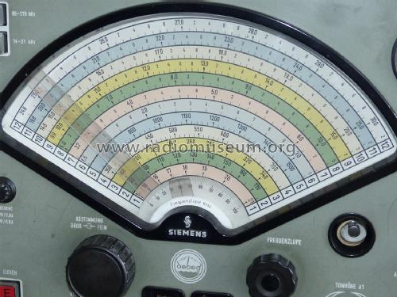
Nauwkeurig Afstemmen
Gerard Tel,
LC-Kring, 13 januari 2021, aanvang 19.30

Slide 2
Nauwkeurige Frequentie-uitlezing
Waarom frequentie aflezen
Vier “generaties”:
  Mechanische indicatie
  Mechanisch met hulpsysteem
  Analoog afstemmen met frequentieteller
  Digitaal afstemmen met processor
Frequentie-display: Theorie en Praktijk
Vier projectjes
Conclusies

Slide 3
1. Waarom frequentie aflezen
Je wilt weten wat je ontvangt
Je wilt een zender kunnen opzoeken
Waarom “frequentie” en niet “golflengte”
SI-afspraak
Is in principe hetzelfde want f * λ = c
Hoe nauwkeurig wil je het weten?

Slide 4
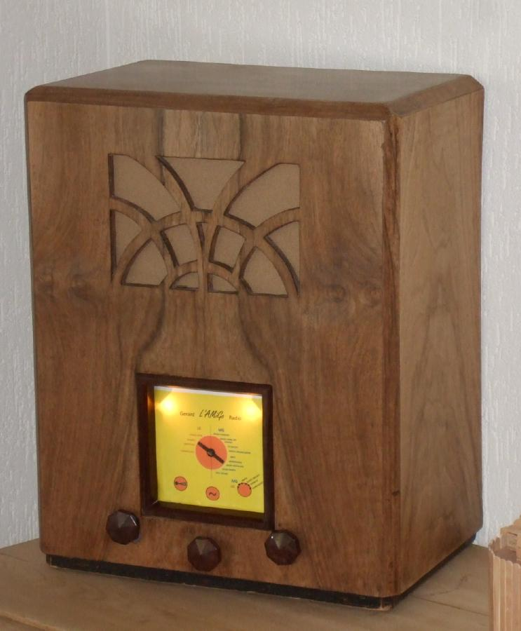
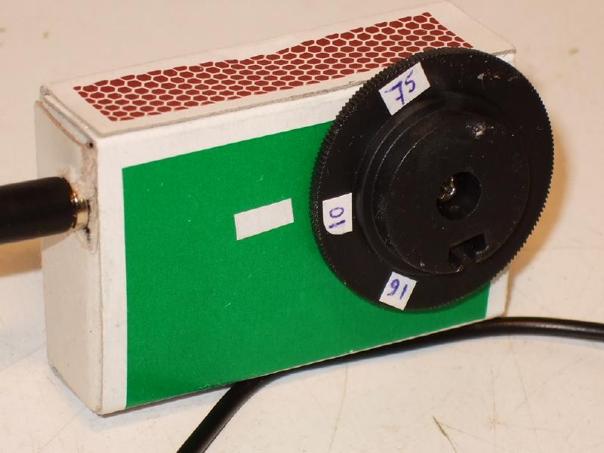
Streekontvangst Middengolf
Circa 2 tot 5 stations,
100kHz uit elkaar
Globaal 50 a 100kHz aflezen is prima!
Is ongeveer 5%

Slide 5
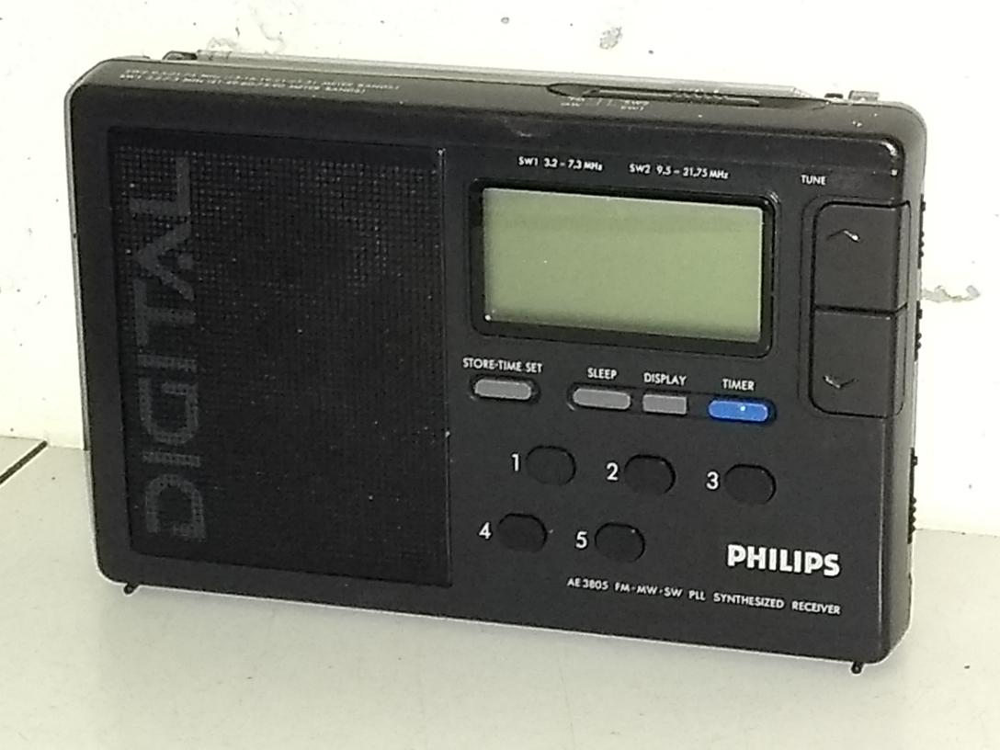
DX-en op Middengolf
Onderscheid 1566 van 1584 kHz
Nauwkeurigheid
ca 10-15kHz
Dit is 1%
of 1 op 100

Slide 6
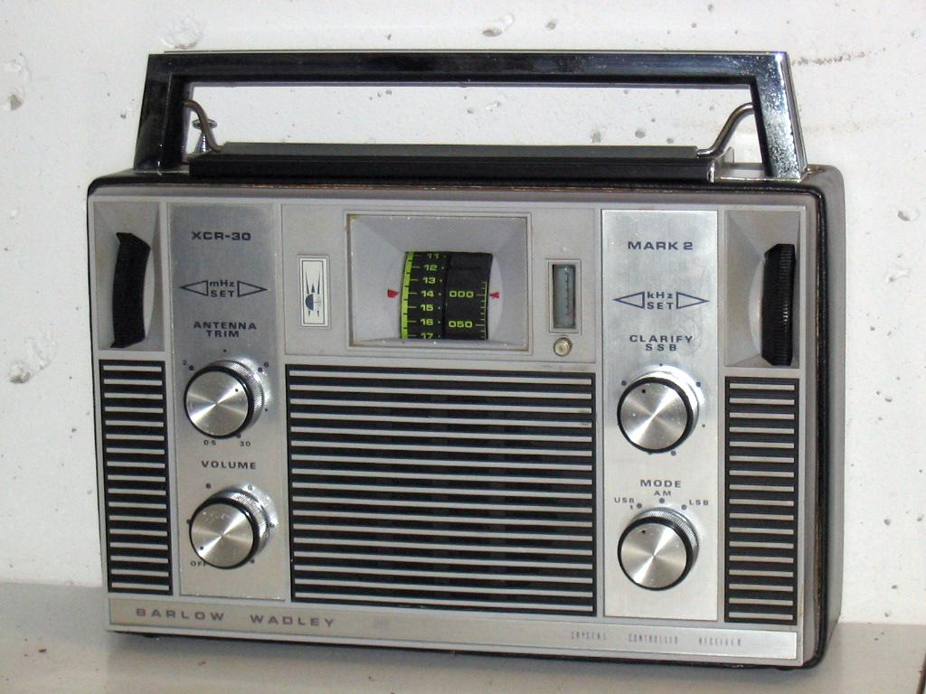
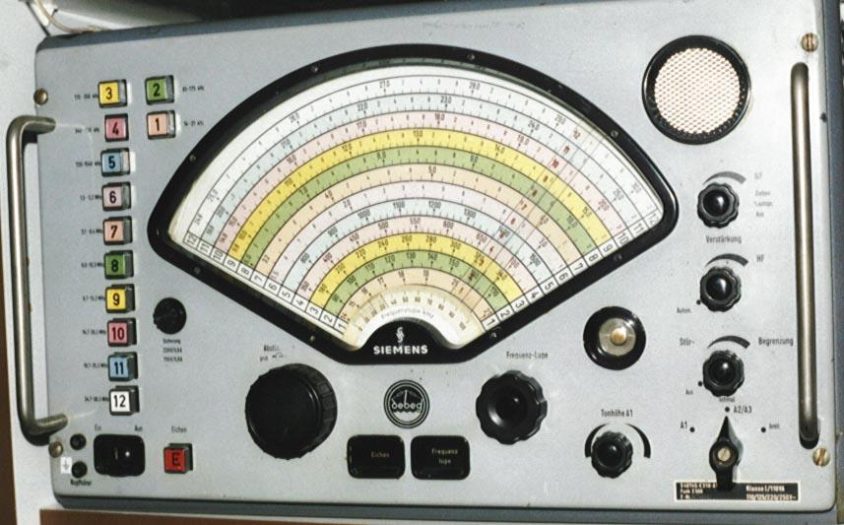
DX-en op KG
Zoek bekend station,
evt voor uitzending!
Identificatie
Raster is 5kHz
Nodig: 2kHz
Op 20MHz: 0,01%
of 1 op 10000

Slide 7
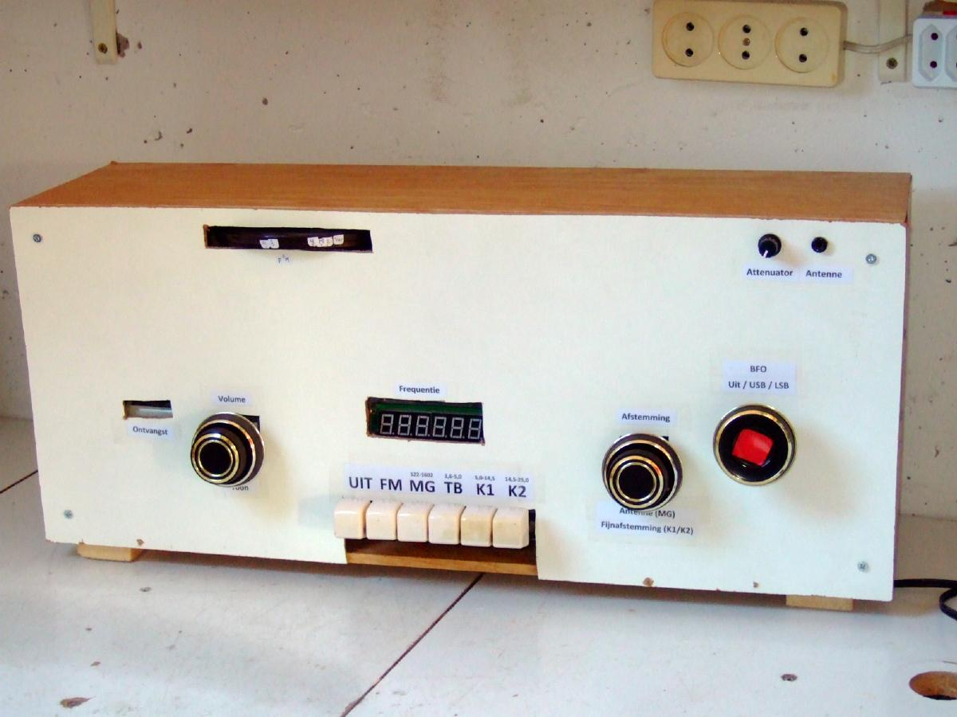
SSB station terugvinden
Moet binnen 100Hz voor verstaanbaarheid
Op 20m-band, 15MHz: 1 op 150⁰⁰⁰
Analoog NIET haalbaar
Tellertje van Ali/10€:
haalt dit WEL

Slide 8
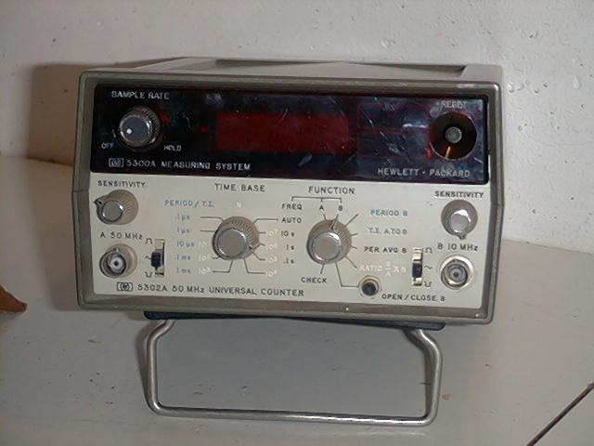
Frequentiecontrole MG-zenders
Regel: zender mag 20Hz afwijken
Praktijk: vrijwel alle MG binnen 10Hz, zelfs 1Hz
Flevo Radio 1: 1008000,7 Hz
Rond 1500kHz:
Ca 1 op 150⁰⁰⁰

Slide 9
Stationherkenning binnen kanaal
Duitse MG-DXer:
  Zenderfrequentie is zeer constant over tijd
  Tussen zenders variatie ca 1-2 Hz
Meet alle ontvangen zenders op 0,01Hz (!!)
Herken stations aan frequentie-afwijking
Nodig: 0,01Hz op 1500kHz, 1 op 150M
Hiervoor wel speciale spulletjes nodig

Slide 10
Conclusie nauwkeurigheid
Schaal met wijzer is niet genoeg
Aflezing op 1 à 0,1 kHz voor luisteren goed
(misafstemming 1kHz is onhoorbaar op AM)
Preciezere toepassingen niet haalbaar
met HTK-middelen
Dus: op naar de 0,1 !!

Slide 11
2. Vier afstemgeneraties
G1 - Mechanische aanwijzing
G2 - Mechanisch met hulpsysteem
G3 - Analoog met frequentieteller
G4 - Digitale afstemming

Slide 12
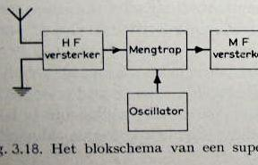
G1 – Mechanisch Afstemmen
Mechanisch!
Verstem afstem-C:
  Antenne op f
  Oscillator op f + m
Oscillator bepaalt
wat je ontvangt!!
Vast verband tussen ontvangfrequentie en stand van de afstem-C.

Slide 13
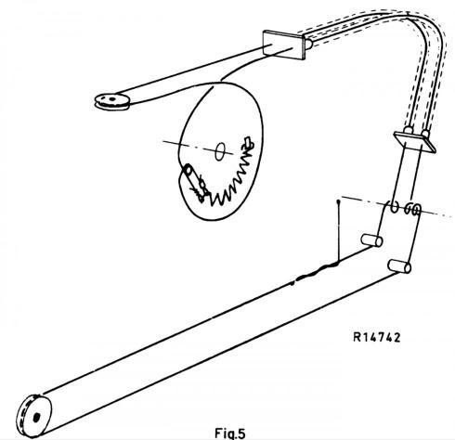
Touwtje eraan en…
Wijzer aan afstem-C
Langs getallen/namen
Per band een reeks
Vanaf 1930

Slide 14
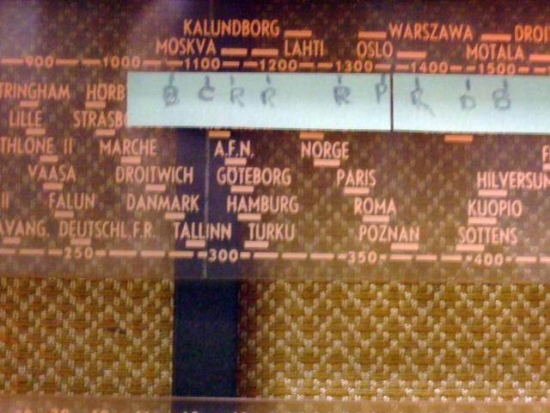
Hoe vast is dat verband?
Fijnregeling (op osc maar niet op wijzer)
Temperatuur en veroudering
Mechanische precisie van aanwijzing
Verplaatsing, reparatie van schaal of wijzer
BX594A op LG:
  Freq naar golflengte
  Wijzer op plek
  Hoor goeie station
  Bijregelen op gehoor

Slide 15
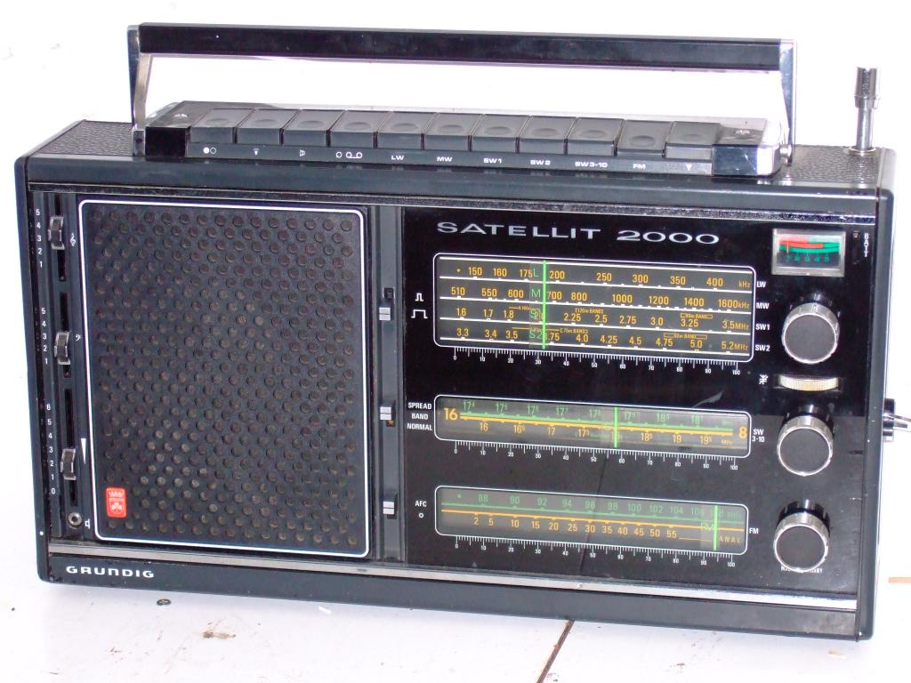
G1½ - Bandspreiding
Op 1 KG-band stukje van honderden kHz
Haalt 5 tot 10kHz
Mits exact
getrimd …
… en niet
verlopen!

Slide 16
G2 - Hulpsystemen
Kristallen hebben hoge precisie
Maar ze zijn niet verstembaar
Hoe kun je continu afstemmen
met de precisie van een kristal?

Slide 17
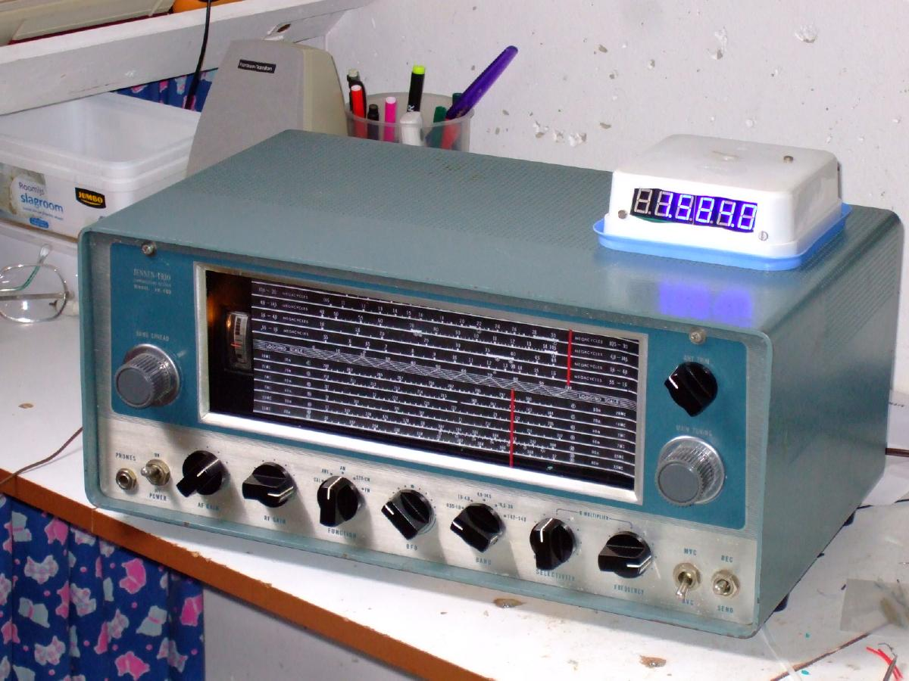
De IJk-oscillator (100kHz)
Hulposcillator op 100kHz
Vind veelvoud exact op hoofd- schaal
Afstemmen met fijnregeling

Slide 18
De Siemens E566 “Debeg”
Duitsland, 1957, DM8.000
Hoofdschaal instellen met zero-beat
Subschaal 100kHz
IJkosc. voor
hoofdschaal
Claim: ½ kHz
in documentatie:

Slide 19
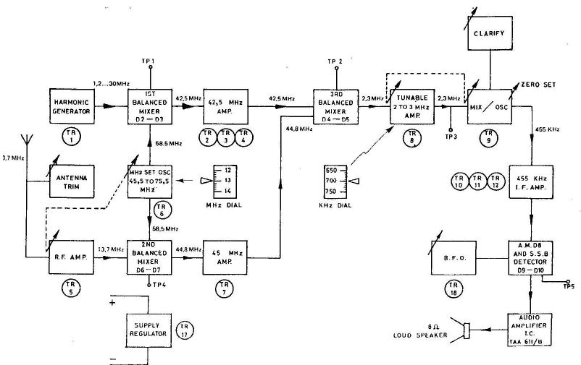
De Barlow-Wadley (1973)
Ook: Racal
Triple conversion
Naar 2-3MHz is het kristal-exact
Grote schaal voor die ene MHz
Aflezing ca 1kHz

Slide 20
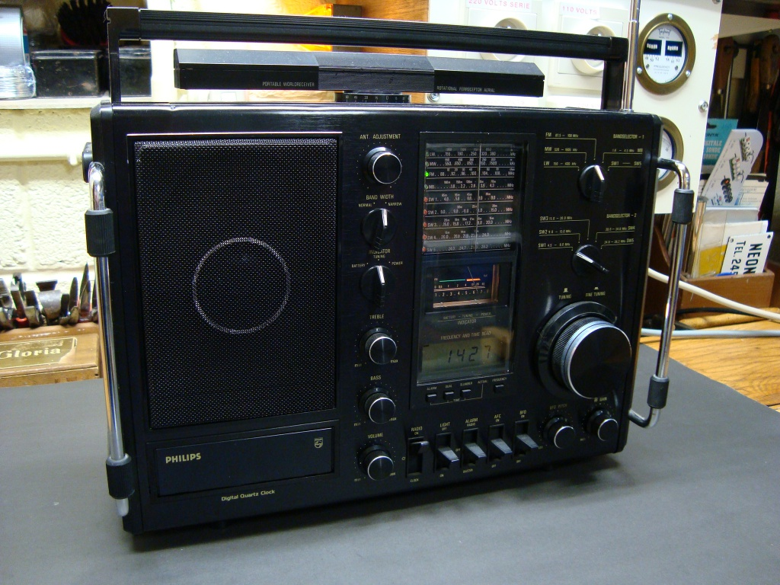
G3 - Frequentieteller
Grundig Satellit 3000 (1978)
Phil 90AL990, 1980
FM, 8xAM, SSB
Analoge afstemming
(C en varicap)
Wijzer op schaal
plus freq teller

Slide 21
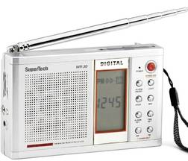
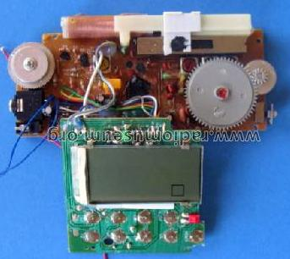

Resultaat is verbluffend!
SuperTech WR30, 2007, 6 Tr
FM, 8xAM, 10€
11cm, 2xAA
Aflees MG 1kHz
GNR gehoord
in Chop (Ukr)
1264km

Slide 22
G4 – Digitale afstemming (PLL)
Phase Locked Loop,
deel en vermenigvuldig kristalfrequentie
Afstemmen in stapjes, niet continu
Werking: zie Otto’s beschrijving
van zijn AM PLL-zender
Besturing van PLL-unit altijd met µP
(Ottozender: met dipswitches)
Processor maakt extra functies mogelijk:
Geheugens, scannen, raster

Slide 23
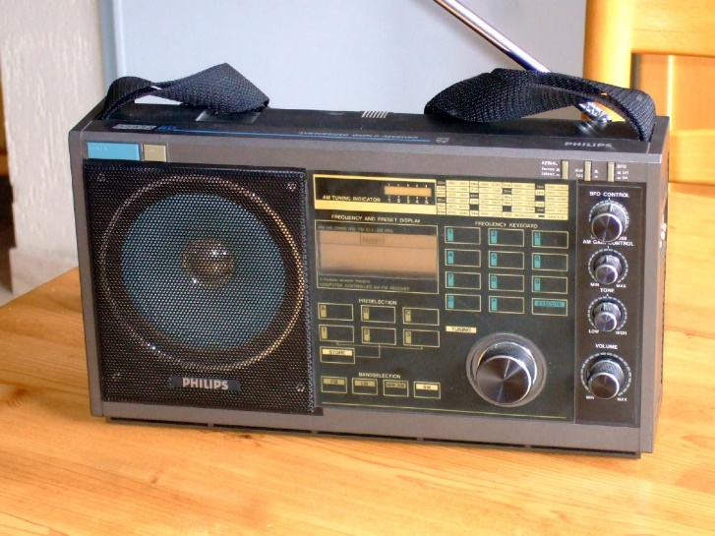
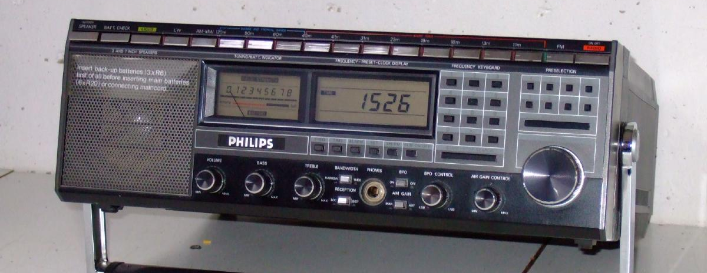
PLL in de jaren 80
Philips D2999, D2935
Grundig Satellit
Big $$$ !! (fl 800)

Slide 24
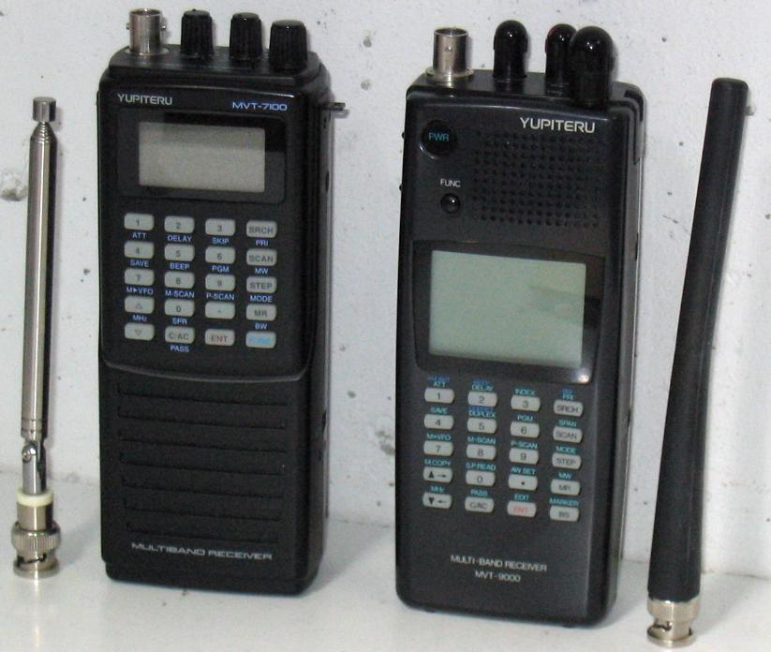
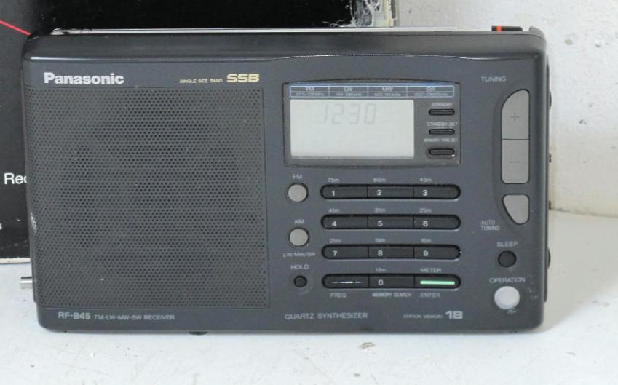
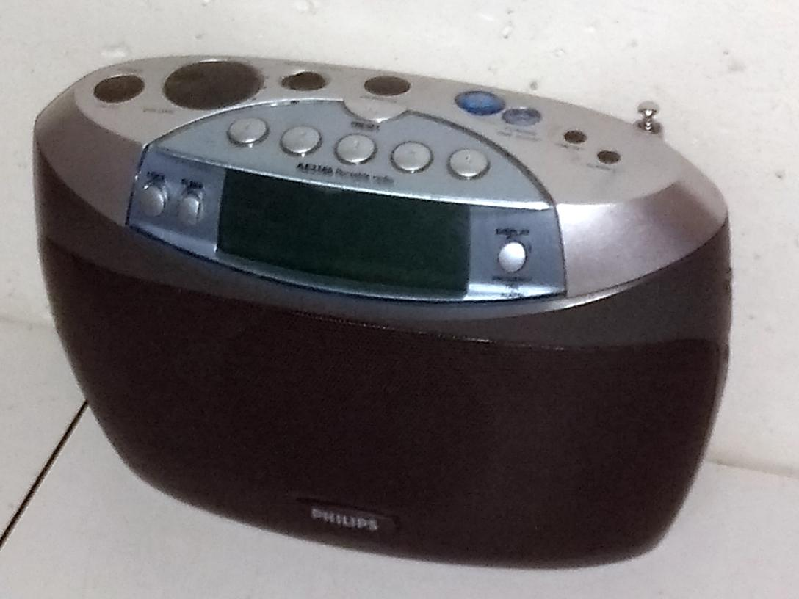
PLL in de jaren 90
Op alle serieuzere portables
Panasonic 1991: top KG
Yupiteru 1993: top scanner
Philips 1999: keukenradio

Slide 25
Overzicht Afstemsystemen
G1 – Mechanisch
G1½ – Bandspreiding
G2 – Mechanisch met kristalsysteem
G3 – Analoog met frequentieteller
G4 – Digitale afstemming met PLL
Een frequentieteller kun je eenvoudig inbouwen in een bestaande buizen- of transistorradio!

Slide 26
3. Theorie van Frequentie display
Afstemfrequentie electrisch opmeten
Frequentie/Tijd: meest nauwkeurig te meten
1 op miljoen met HTK-methode
(Cymometer claim: 2½ ppm)
We meten het oscillatorsignaal
Die is: Radiofrequent PLUS Middenfrequent
Dus MF eraf trekken: f_{ontv} = f_{osc} – f_{mf}

Slide 27
Waarom? Samenvatting in Formule
Buizenradio’s = Leuk
Digitale frequentie- = Handig
indicatie
Buizenradio met
digitale frequentie- = Leuk en
indicatie Handig

Slide 28
Waarom niet RF-signaal
Te zwak
Alleen aanwezig bij ontvangst
Juiste afstemming niet te controleren
  Meet afstemming, niet ontvangst
Dus:
Op een rechtuit-ontvanger kan dit niet!

Slide 29
Werking van frequentiemeter
Pulsen tellen op nuldoorgang
In exact bekend tijdsinterval
  Bv 10ms, afmeten met exacte klok
  (hierin zit precisie van meting)
  Ververst 100x per seconde
  Elke puls is 100Hz
Ververssnelheid = Afleesnauwkeurigheid

Slide 30
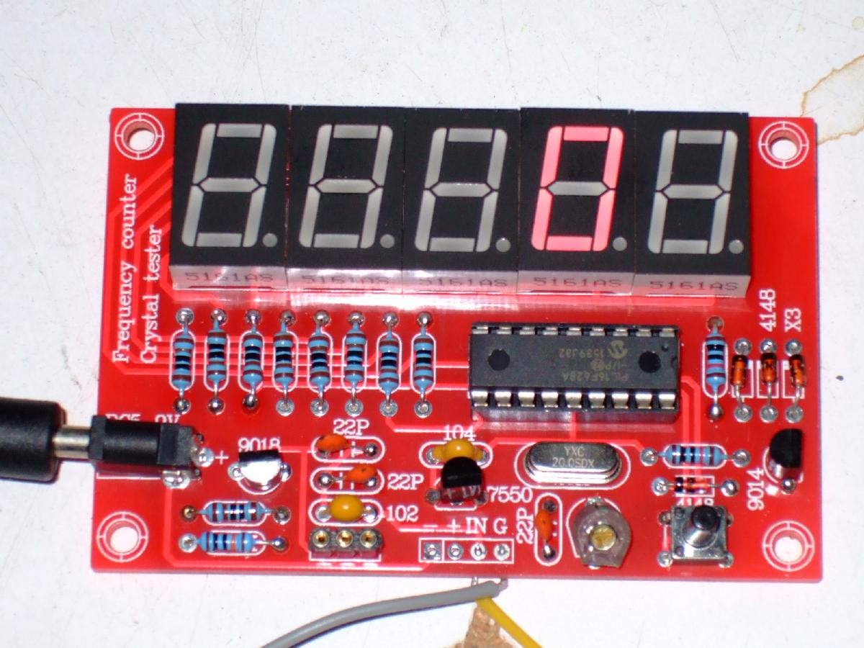
Praktijk van inbouw
Welke Teller
  Ali’s bouwpakket E0330
  van 6 euro NIET
  Stoort, 5Vpp nodig
Voeding
Aansluiten
Inbouw

Slide 31
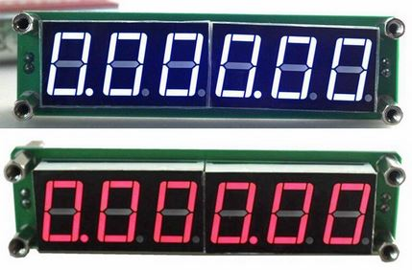
Welke teller is geschikt?
Zes digit Cymometer,
kost 8 euro bij Ali
Bufferversterker
Gevoeligheid 60mV (PP)
Meet 0,1 tot 65 MHz
Instelbaar increment of decrement
En de acht digit van 12 euro dan?

Slide 32
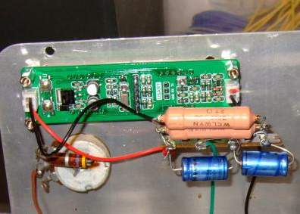
Voeding van 8 -15 V DC
De teller op DC, 6-10V, ca 50mA
In de radio is gloeispanning 6,3V AC (groen)
Diode 1N4007 met ratel-C 100n
Filter 2x 220uF/13Ω
Draadsteuntje
Totaal drie
aansluitingen

Slide 33
Aansluiten aan oscillator
Niet op afstem-C of aan LC-Kring!
Bedrading kan afstemming beinvloeden
(Meetfout? Of nee toch niet?!)
Neem 15pF of 22pF bij aansluiting

Slide 34
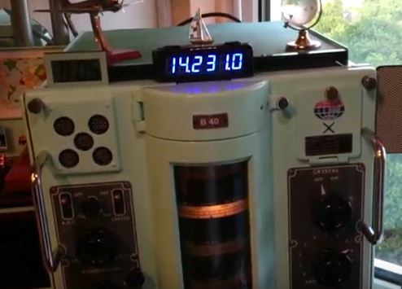
Inbouw of Opbouw
Gat in kast maken?
Aanvulling of vervangen van schaal?
Murphy B40
van Bert V

Slide 35
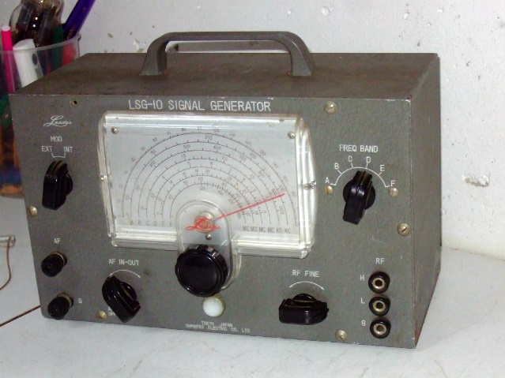
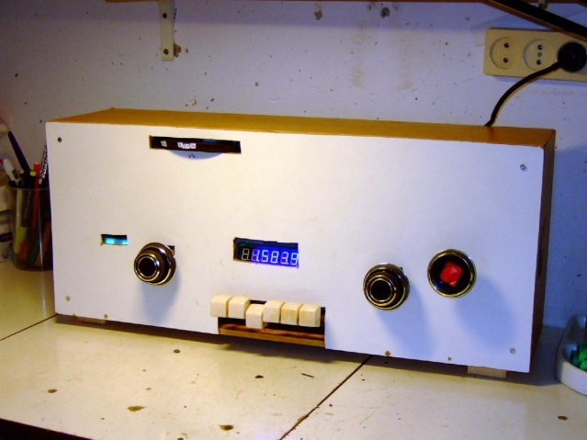

4. Vier projecten
Leader LSG-10
Philips Piraten-
en Amateurjager
Jennen Trio TR102
Philips BX660X

Slide 36
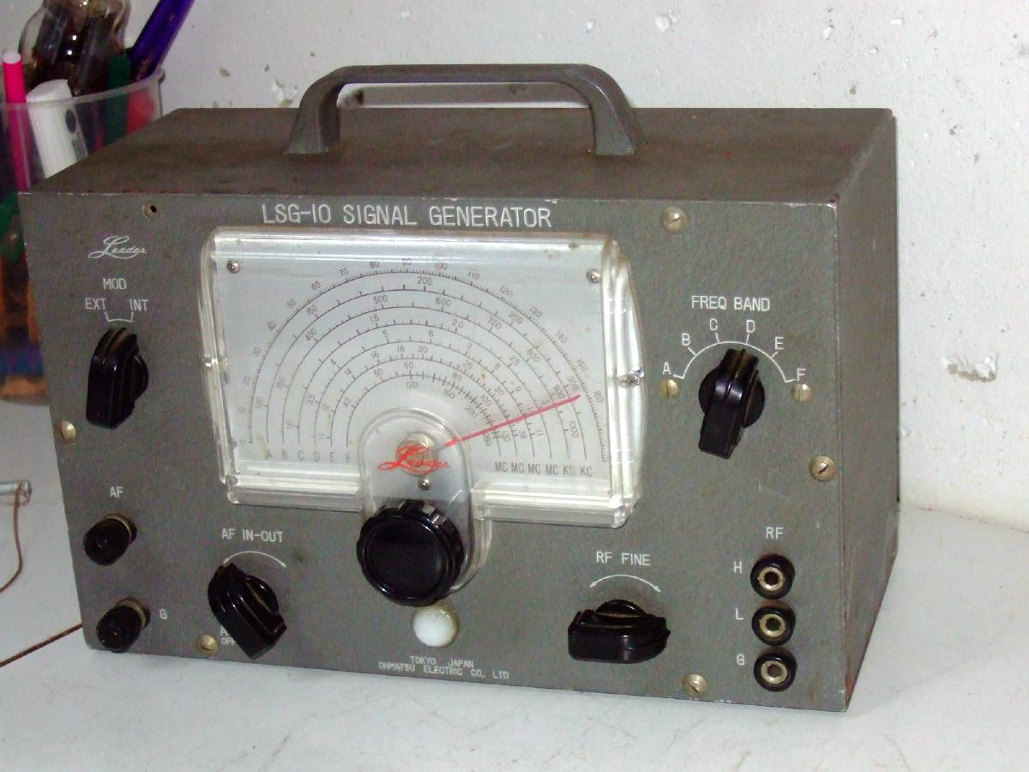
De Leader LSG10
Kleine meetzender
0,16 – 260 MHz
Japan 1960
230V 12W 2,3kg
Twee buizen
Interne 400Hz en
externe modulatie
Produceert veel harmonischen

Slide 37
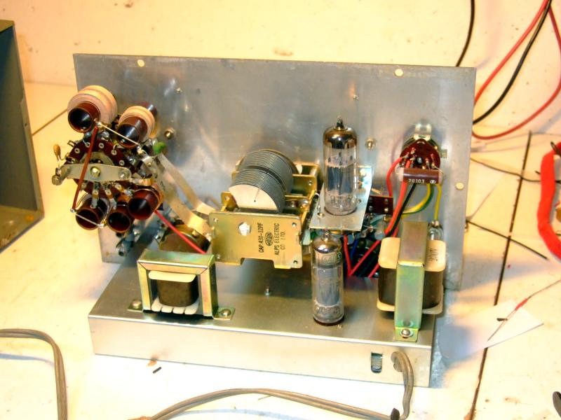
Meten op 10Hz nauwkeurig
Onzichtbaar achter papieren schaal
Fijnafregeling
DC uit gloei
is genoeg
Ververs 10x
per seconde

Slide 38
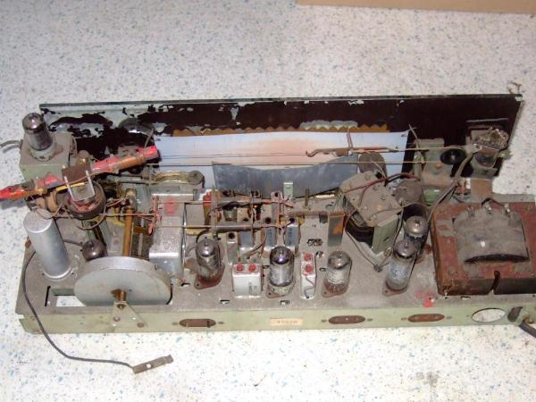
1e Knutselproject: “Sloper”
Chassis met Tropenband
(80m) en fijnregeling en
druktoetsen
Via NFOR Eur3,50
Geen kast of schaal
Type onbekend!
Meubel met pickup, Zuid-Afrika, ca 1956
Doelen: Repareren, Digitaal, FM, BFO, Kast

Slide 39
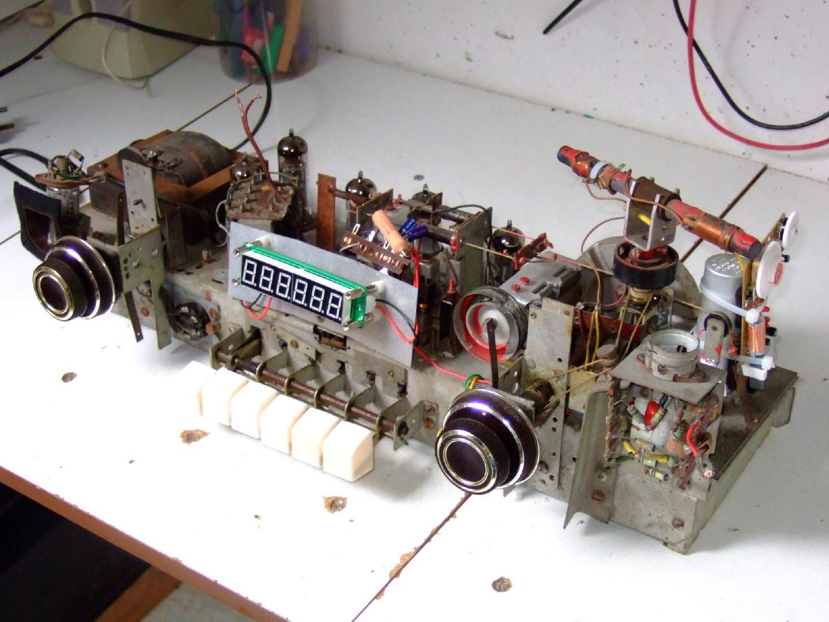
De digitale uitlees-unit
Knutsel 1 uur
Decrement 455
Afstem: soepel!
Alles is heel klein!
Fijnafstemming
regelt Osc bij ☺

Slide 40

Precies afstemmen op 1521
R. Riyadh, 4635km, 2000kW

Slide 41
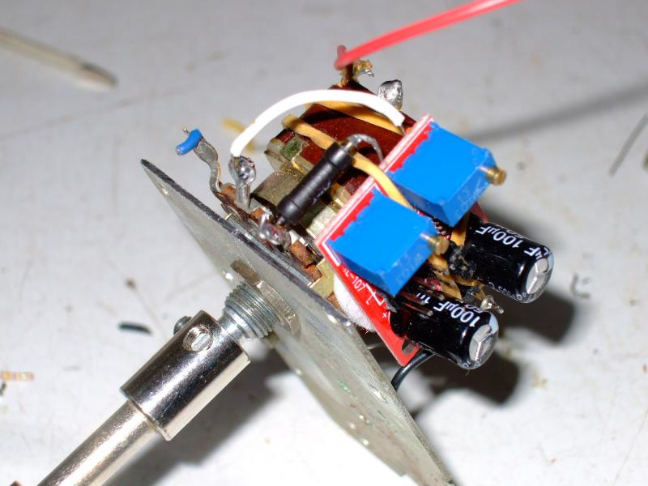
BFO, waarom en hoe
Enkelzijband (amateurs 160, 80, 40, 20m)
Oscillator M+-3kHz
Koppel aan ECH81
Gehoord: 160m,
80m, 40m, 20m
Stabiliteit BFO
(Paradijs, Endstufe)

Slide 42
BFO, uitvoering, verbetering
Oscillator regelen, schakelpot over print-pot
68ct, Ali, blokgolf
Geen:
  Smalle doorlaat
  Hand sterkteregel
  Product detector
Later:
  Attenuator
  Voedingsstabilisatie (Patras)

Slide 43
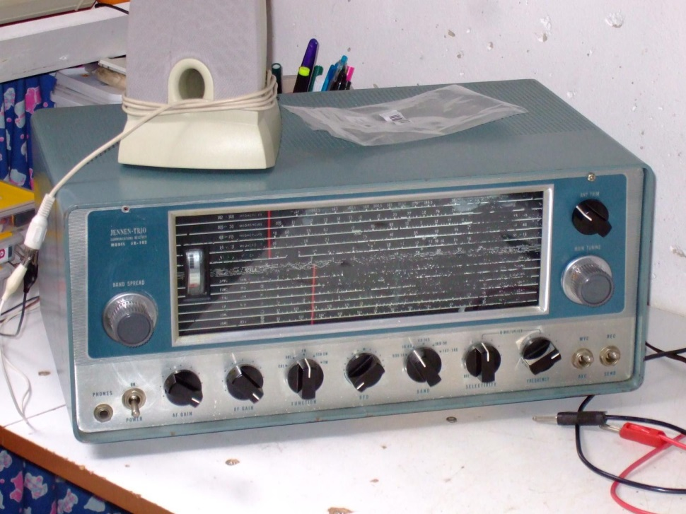
Jennen Trio TR-102
Op MG: Omroep, DXen, LPAM
Op Tropen/Kortegolf: Piraten, Pop, Amateurs
Amateur-radio
1964, 15 buizen
500kHz – 30MHz
BFO aanwezig
Via NFOR, 30 euro

Slide 44
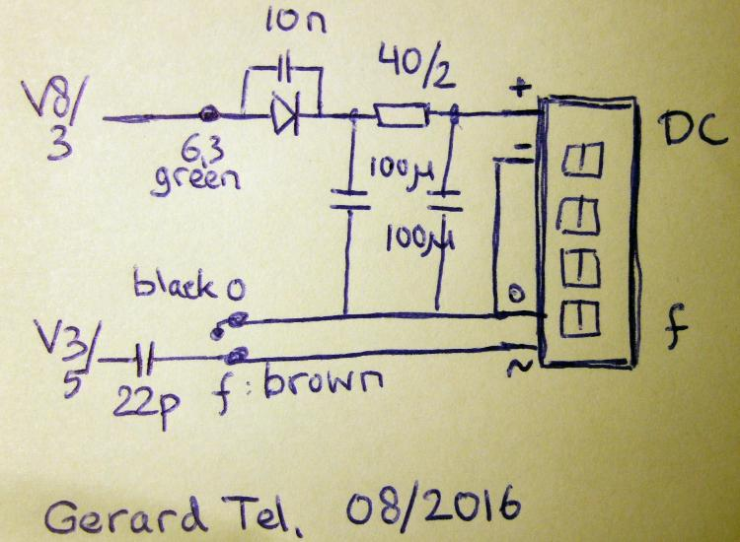
Jennen digitalisering
Te klein voor inbouw, jammer van kast
Display/voeding in doosje bovenop
Ratel-C !!
Drie draden
Meet 0,1kHz
LS ingebouwd
IJk-kristal

Slide 45
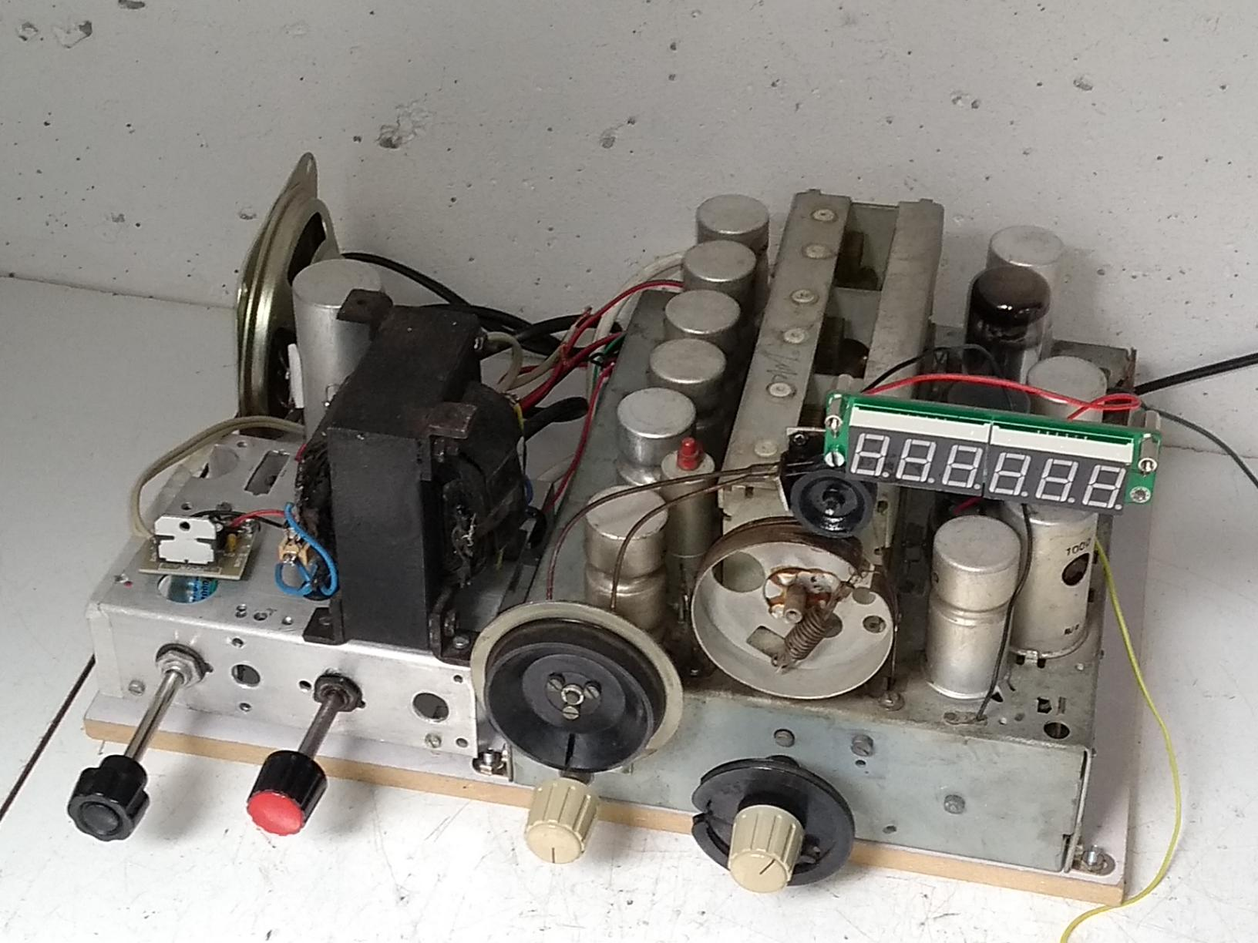
Philips BX660X (1946)
L, M, 3xK, uniek bandspreidingssysteem
Tuner op beurs
Voeding
TA7642 IC
LM386
Cymometer
Kartonnen doos

Slide 46
Werkt nog niet goed
Geen aanwijzing op MG / LG (zwak signaal)
Op KG aanwijzing instabiel (???)
Op 6V voeding: 1. Cymo, 2. LM386, 3. TA7462
  Eindversterker zoemt als cymo aan
  Tuner bromt door voedingslus
  Geef Cymometer eigen voedinkje, wel uit 6,3~

Slide 47
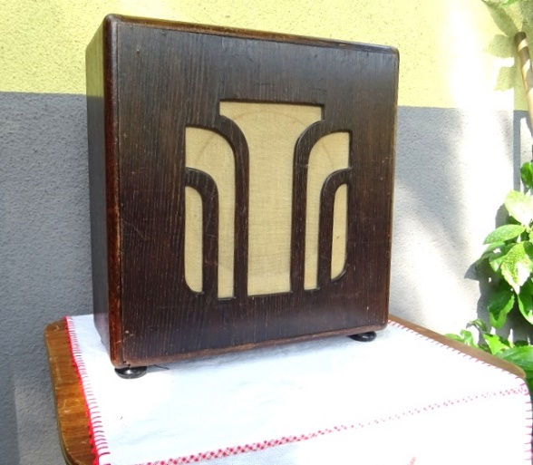
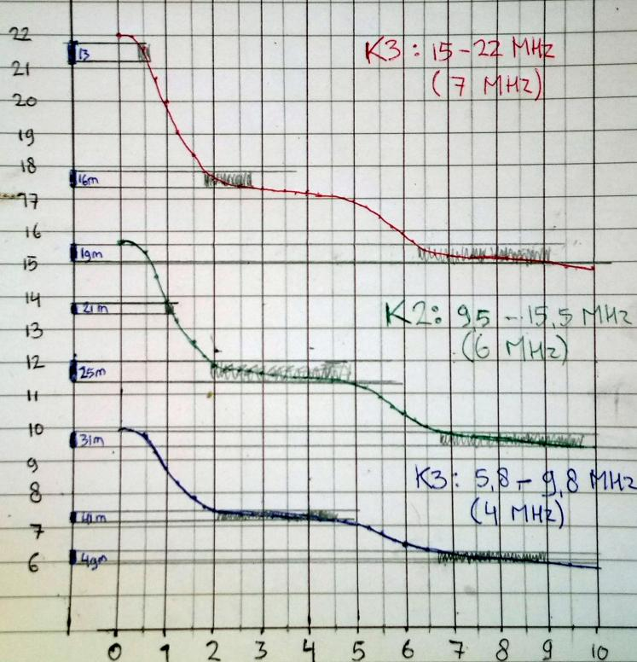
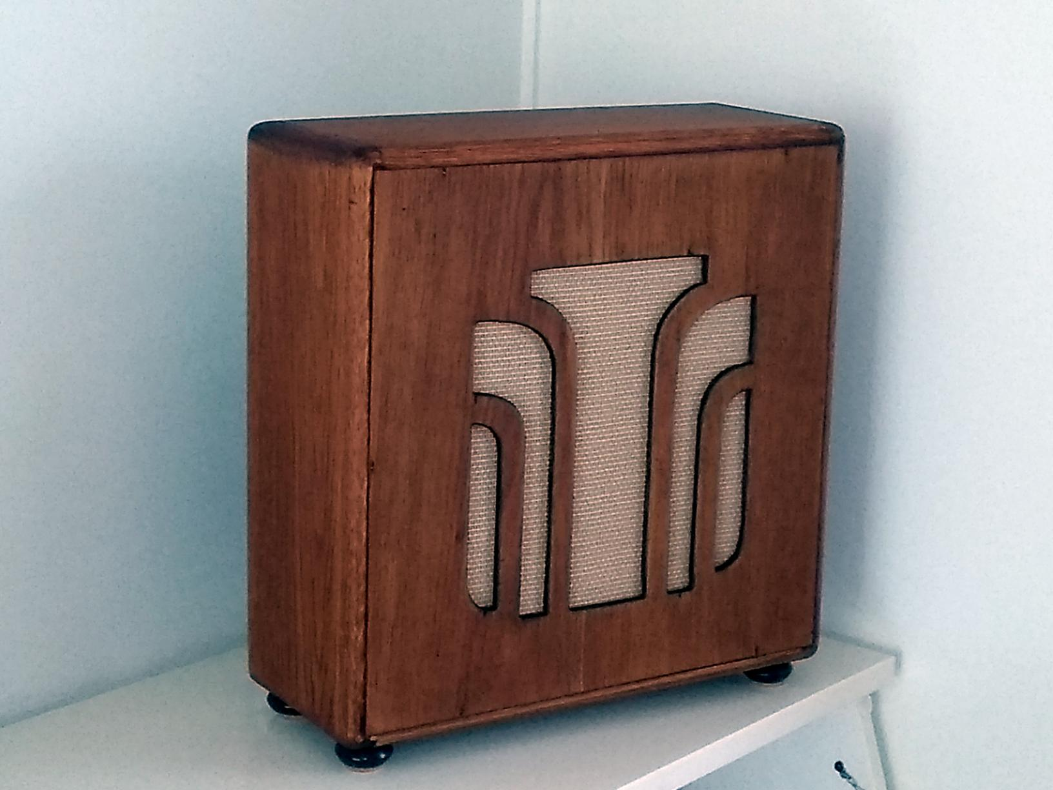
Kast ging niet door ☹
Is Podcast-speaker
geworden

Slide 48
5. Conclusies
Frequenties HEEL makkelijk vinden (stil)
Afstemmen VOOR uitzending
Geen gezoek als station er niet is
Zien of je exact bent afgestemd
(Raster: veelvoud van 9,0 of 5,0kHz)
Station herkennen aan kanaal en lijst op
short-wave.info

Slide 49
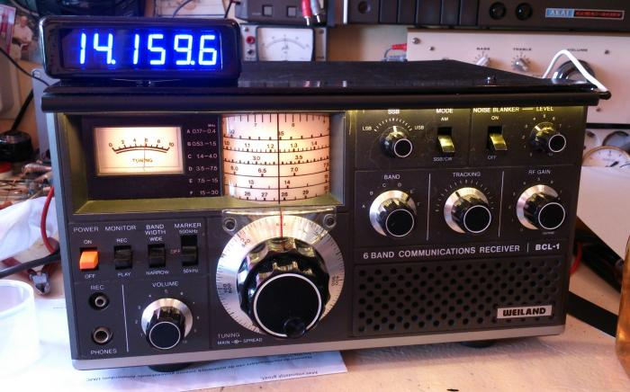
Grenzen: Dubbelsuper
Als 1e MF vast (bv 2000kHz in Grun Sat2100)
  Cymometer aan 1e oscillator
  Stel 1e MF in als decrement
Fijnregeling door regelbare 1e MF
  Afstemfrequentie wijzigt met 1e en 2e oscillator
  Combineren in Cymometer niet mogelijk
  uP (Arduino) nodig?
  Of display alleen goed
  bij nulstand fijnregel
  Weiland BCL-1

Slide 50
Wat moet ik klaarzetten?
Sloper FX
Philips AE3805
National T-100
Satellit 2100
Leader LSG10
Philips AE2380
BX660X
Phil D2935
Afstem-C
Kristalletje
Mech teller
NS555 osc

